Slide 1
1789
1790
1800

Slide 2
1789
1790
1800
19 juin 1789 Serment du jeu de Paume
Fin juillet-début aout 1789 : Grande Peur
4-5 aout 1789 : abolition des privilèges
26 aout 1789 : DDHC
Fin monarchie absolue / monarchie parlementaire
Etats généraux
Assemblée Nationale
Souveraineté nationale
Constitution
Grande peur
Souveraineté populaire
Privilèges
Liberté

Slide 3
1789
1790
1800
21 janvier 1793 : mort de Louis XVI
19 juin 1789 Serment du jeu de Paume
Fin juillet-début aout 1789 : Grande Peur
4-5 aout 1789 : abolition des privilèges
26 aout 1789 : DDHC
21 juin 1791 : arrestation de Louis XVI à Varennes
Avril 1792 : Guerre avec l’Autriche
10 aout 1792 : Prise des Tuileries
Fin monarchie absolue / monarchie parlementaire
République / Terreur
Etats généraux
Assemblée Nationale
Souveraineté nationale
Constitution
Grande peur
Souveraineté populaire
Privilèges
Liberté
Nation
Sans-Culotte
Défense
Marseillais / Marseillaise
République
Suffrage universel
Terreur
Volontaires

Slide 4
1789
1790
1800
21 janvier 1793 : mort de Louis XVI
19 juin 1789 Serment du jeu de Paume
Fin juillet-début aout 1789 : Grande Peur
Novembre 1799 : Coup d’Etat de Napoléon Bonaparte
4-5 aout 1789 : abolition des privilèges
26 aout 1789 : DDHC
Code civil
21 juin 1791 : arrestation de Louis XVI à Varennes
2 déc. 1804 : Sacre de Napoléon
Avril 1792 : Guerre avec l’Autriche
10 aout 1792 : Prise des Tuileries
Fin monarchie absolue / monarchie parlementaire
République / Terreur
Consulat / Empire
Etats généraux
Assemblée Nationale
Souveraineté nationale
Constitution
Grande peur
Souveraineté populaire
Privilèges
Liberté
Nation
Sans-Culotte
Défense
Marseillais / Marseillaise
République
Suffrage universel
Terreur
Volontaires
Coup d’Etat
Préfet
Conscription
Code civil
Egalité
Empire
Etat de droit

Slide 5
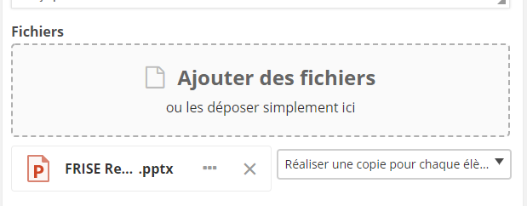
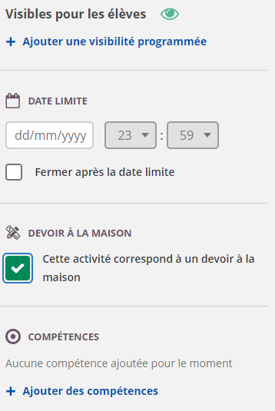
Mettre à disposition un document sur elyco
Dans le cours de la classe concernée :
Créer un nouveau plan
Ajouter un « devoir »
Dans le « devoir », ajouter le fichier « frise chronologique »
Indiquer « réaliser une copie pour chaque élève »
Indiquer éventuellement une date limite, des compétences, une auto-évaluation ou évaluation par pair…

